Slide 1


CHÀO MỪNG QUÝ THẦY CÔ DỰ GIỜ, THĂM LỚP
MÔN: TIN HỌC
LỚP: 5

Slide 2




Kiểm tra bài cũ
Câu 1: Em hãy cho biết công cụ nào sau đây dùng để đánh số trang trong văn bản?
a.
b.
c.
d.

Slide 3




Kiểm tra bài cũ
Câu 2: Em hãy cho biết công cụ nào sau đây dùng để thay đổi màu nền trang văn bản?
a.
b.
c.
d.

Slide 4

BÀI 1:NHỮNG GÌ EM ĐÃ BIẾT
Chủ nhật, ngày 19 tháng 04 năm 2020
Chủ đề 4
THẾ GIỚI LOGO

Slide 5
Bài 1: Những gì em đã biết
Nhắc lại các lệnh của Logo
LỆNH | HÀNH ĐỘNG CỦA RÙA
FD 100
BK 50
RT 90
LT 90
PU
PD
CS
Rùa tiến lên 100 bước.
Rùa lùi lại 50 bước.
Rùa quay phải 90 độ.
Rùa quay trái 90 độ.
Nhấc bút, Rùa không vẽ nữa.
Hạ bút, Rùa tiếp tục vẽ.
Xóa toàn bộ sân chơi, Rùa về vị trí xuất phát.

Slide 6
Bài 1: Những gì em đã biết
Nhắc lại các lệnh của Logo
Bài tập: Sử dụng câu lệnh đơn giản để vẽ hình vuông có độ dài cạnh là 100 bước.
Trả lời:
FD 100 RT 90
FD 100 RT 90
FD 100 RT 90
FD 100 RT 90

Slide 7
Bài 1: Những gì em đã biết
Ôn lại câu lệnh lặp
Câu lệnh lặp có dạng: Repeat n [ <Các lệnh lặp> ]
- n trong câu lệnh chỉ số lần lặp.
- Phần trong ngoặc [ ] là nơi ghi các lệnh được lặp lại.
- Giữa Repeat và n phải có dấu cách.
- Cặp ngoặc phải là ngoặc vuông [ ]

Slide 8
Bài 1: Những gì em đã biết
Ví dụ: Vẽ hình vuông có độ dài 100 bước
Repeat n [ ]
4
FD 100 RT 90
FD 100 RT 90
FD 100 RT 90
FD 100 RT 90
FD 100 RT 90
Repeat n [ ]
4
FD 100 RT 360/4

Slide 9
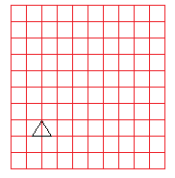
Bài 1: Những gì em đã biết
1. Vẽ đường đi của rùa vào hình dưới theo các lệnh sau. Biết rằng mỗi ô vuông trong hình có cạnh là 10 bước.
a. Các lệnh
FD 40 RT 90
FD 40 RT 90
FD 40 RT 90
FD 40 RT 90
b. Các lệnh
REPEAT 4 [FD 40 RT 90]
c. Các lệnh
Repeat 4 [ FD 40 RT 90 WAIT 60]

Slide 10
Bài 1: Những gì em đã biết
A. HoẠT ĐỘNG thực hành
1. Vẽ đường đi của rùa vào hình dưới theo các lệnh sau. Biết rằng mỗi ô vuông trong hình có cạnh là 10 bước.
a. Các lệnh
FD 40 RT 90
FD 40 RT 90
FD 40 RT 90
FD 40 RT 90
FD 40 RT 90
FD 40 RT 90
FD 40 RT 90
FD 40 RT 90
Repeat n [ ]
4
FD 100 RT 360/4

Slide 11
Bài 1: Những gì em đã biết
A. HoẠT ĐỘNG thực hành
1. Vẽ đường đi của rùa vào hình dưới theo các lệnh sau. Biết rằng mỗi ô vuông trong hình có cạnh là 10 bước.
b. Các lệnh
REPEAT 4 [FD 40 RT 90]
Repeat n [ ]
4
FD 100 RT 360/4

Slide 12
Bài 1: Những gì em đã biết
A. HoẠT ĐỘNG thực hành
1. Vẽ đường đi của rùa vào hình dưới theo các lệnh sau. Biết rằng mỗi ô vuông trong hình có cạnh là 10 bước.
c. Các lệnh
Repeat 4 [ FD 40 RT 90 WAIT 60]
Lưu ý: 1 giây = 60 tíc. Lệnh wait 60: Rùa sẽ tạm dừng 60 tíc (1 giây) trước khi thực hiện các lệnh tiếp theo.
Repeat n [ ]
4
FD 100 RT 360/4 WAIT 60

Slide 13
Bài 1: Những gì em đã biết
A. HoẠT ĐỘNG thực hành
1. Vẽ đường đi của rùa vào hình dưới theo các lệnh sau. Biết rằng mỗi ô vuông trong hình có cạnh là 10 bước.
d. So sánh sự giống nhau và khác nhau khi rùa thực hiện các lệnh trong ba trường hợp trên.
Trả lời:
Giống nhau: Đều cho kết quả là hình vuông có độ dài 40 bước
Khác nhau:
Câu a: Rùa sẽ lần lượt vẽ các cạnh của hình vuông
Câu b: Rùa tự động cho ra kết quả là hình vuông
Câu c: Rùa sẽ tự động vẽ lần lượt các cạnh của hình vuông, sau khi vẽ xong 1 cạnh hình vuông rùa sẽ tạm dừng 10 tíc rồi mới vẽ cạnh tiếp theo

Slide 14

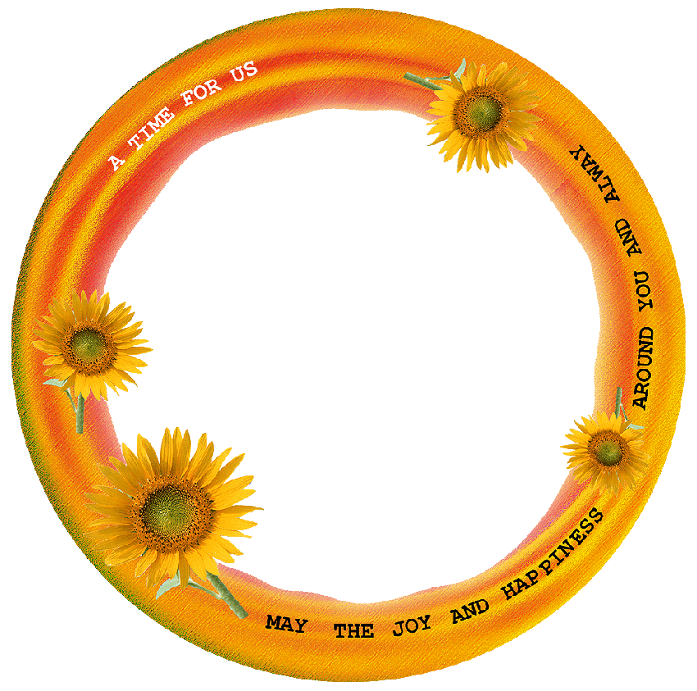
TRÒ CHƠI

Slide 15



1
2
3
4
5
6

Slide 16
Câu 1:Dòng lệnh nào dưới đây được viết đúng?
a) Repeat 4 [FD 100 RT 90]
1
2
3
4
5
6
7
8
9
10
b) REPEAT 4 [FD 100, RT 90]
c) REPEAT4 [FD 100 RT 90]
Start
d) Cả 3 câu trên đều đúng.

Slide 17
Câu 2: Câu lệnh lặp có dạng:
a. Repeat n (<Các lệnh lặp> )
1
2
3
4
5
6
7
8
9
10
b. Repeatn [<Các lệnh lặp> ]
c. Repeet n [<Các lệnh lặp> ]
Start
d. Repeat n [ <Các lệnh lặp> ]

Slide 18
Câu 3: Lệnh lặp nào sau đây để Rùa vẽ một hình tam giác?
1
2
3
4
5
6
7
8
9
a. REPEAT 3 [ FD 100 RT 90]
10
b. REPEAT 3 [ FD 100 RT 120]
c. REPEAT 4 [ FD 100 RT 120]
d. REPEAT 3 [ FD 100 RT 60]
Start

Slide 19
Câu 4: Câu lệnh Wait 120 rùa sẽ làm gì?
Đáp án: Rùa tạm dừng 120 tíc (2 giây) trước khi thực hiện lệnh tiếp theo
1
2
3
4
5
6
7
8
9
10
Start

Slide 20
Câu 5: Kết quả của câu lệnh RT 90 là gì?
Đáp án: Rùa tiến về phía trước 90 bước.
1
2
3
4
5
6
7
8
9
10
Start

Slide 21
Câu 6: Kết quả của câu lệnh FD 50 là gì?
Đáp án: Rùa tiến về phía trước 50 bước.
1
2
3
4
5
6
7
8
9
10
Start
Notes:
-21-

Slide 22

KÍNH CHÀO QUÝ THẦY CÔ

